Slide 1

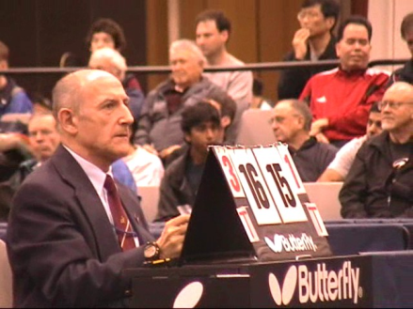
MASA TENİSİ OYUN KURALLARINI ÖĞRENELİM
Bir set 11 sayıda biter.
Oyuncular sırayla 2 kere servis atarlar
Eğer skor 10-10 ise maç 12 ye uzar ve iki sayı farklı sonuçlanana kadar devam eder. ( Örneğin 15-15 olursa maç 17 ye uzar.) Ayrıca 10-10 dan sonra oyuncular tek tek servis atmaya başlar.
Maçlar genellikle 3 seti alan oyuncunun kazanmasıyla biter.
Sporcular her set bitiminde yer değiştirir.
Oyuna kura atışıyla başlanır. Kura atışını kazanan sporcu ister masada oynayacağı yönü, isterse servisi kimin atacağına karar verir.
İlk sete servis atarak başlayan oyuncu bir dahaki sette karşılayan olmak zorundadır.

Slide 2
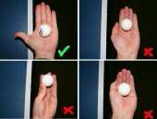
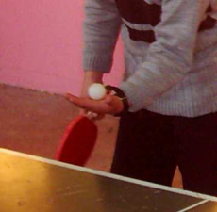
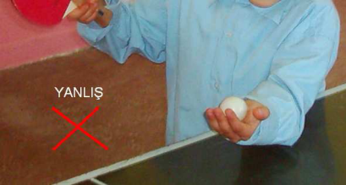
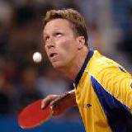
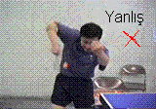
Servis Kullanma Kuralları:
1- İyi bir servis atmak için önce topu avcumuzun ortasına yerleştirip elimizi düzgünce açmalıyız.
2- Servisi masa yüzeyinin gerisinden ve üstünden kullanmamız gerekir.
3- Topu elimizden 16 cm yüksekliğe dik bir şekilde atıp, top düşerken servis vuruşu yapmamız gerekir.
4- İyi bir servis atışı yaptıktan sonra topunuz file ve ağ setinin herhangi bir yerine çarparak masanın karşı tarafına düşüyorsa servis atışınızı tekrarlamanız gerekir. (let)
5- Eğer yukarıdaki kurallara uymazsanız müsabakanın hakemi rakibinizin lehine bir sayı verecektir.

Slide 3
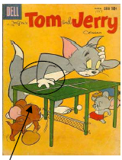
SAYI
Ralli let olmadıkça, oyuncu aşağıdaki hallerde sayı kazanacaktır.
Rakibi iyi bir servis atışı yapamazsa.
Rakibi iyi bir karşılama yapamazsa.
Top, oyuncunun servis atışından veya karşılamasından sonra, rakibi tarafından vurulmadan önce, ağ takımı dışında herhangi bir şeye değerse,
Top, rakibinin vuruşundan sonra, kendi sahasına değmeden uç çizgisini geçerse,
Rakibi topu engellerse;
Rakibi topa art arda iki kez vurursa,
Rakibi veya rakibinin giydiği, taşıdığı her hangi bir şey oyun yüzeyini hareket ettirirse;
Rakibi veya rakibinin giydiği, taşıdığı her hangi bir şey ağ takımına değerse;
Rakibinin serbest eli oyun yüzeyine değerse

Slide 4
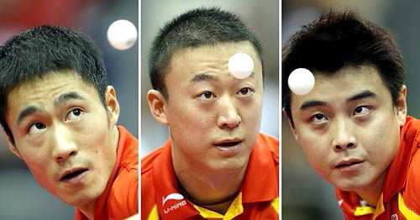
LET (Servisin tekrarlanması )
Aşağıdaki hallerde ralli let olarak değerlendirilecektir.
Eğer servis atışında top, ağ takımının üstünden veya etrafından geçerken ona dokunursa ve başka bir kusur yoksa karşılayıcı veya eşi tarafından engellenmişse,
Eğer servis, karşılayan oyuncu hazır değilken atılmışsa, karşılayan tarafından topa vurmak için girişimde bulunmamaları kaydıyla,
Servis veya karşılamada başarısızlık veya kurallara uyamama, oyuncunun kontrolü dışında bir etkenden kaynaklanmışsa,
Eğer oyun, hakem veya yardımcı hakem tarafından durdurulursa,
Oyun aşağıdaki hallerde durdurulabilir.
Servis atma, karşılama sırasının veya saha değişimi hatasının düzeltilmesi amacıyla,
Bir oyuncuyu uyarmak veya cezalandırmak amacıyla,
Oyun koşulları, ralli sonucunu etkileyecek şekilde bozulmuşsa.

